Slide 1
探索马尔代夫的魅力

Slide 2
探索马尔代夫的魅力

Slide 3
马尔代夫简介
马尔代夫是一个位于印度洋上的岛国，由26个环礁、1190多个珊瑚岛屿组成。
地理特点：平均海拔仅1.5米，是全球地势最低的国家之一。
气候特征：热带雨林气候，全年温暖湿润。

Slide 4
马尔代夫的历史
历史悠久，最早可追溯至公元前2世纪。
早期历史：公元7世纪开始有佛教传入记录。
伊斯兰教时期：12世纪末期伊斯兰教成为国教。
现代发展：独立于英国后，马尔代夫在政治、经济和社会方面经历了快速发展。

Slide 5

马尔代夫的自然风光
珊瑚礁和清澈海水是其最显著的特点之一。
海洋生物多样性：拥有丰富的珊瑚礁生态系统，包括各种鱼类和其他海洋生物。
海滩美景：细软白沙滩与碧蓝海水交相辉映。

Slide 6
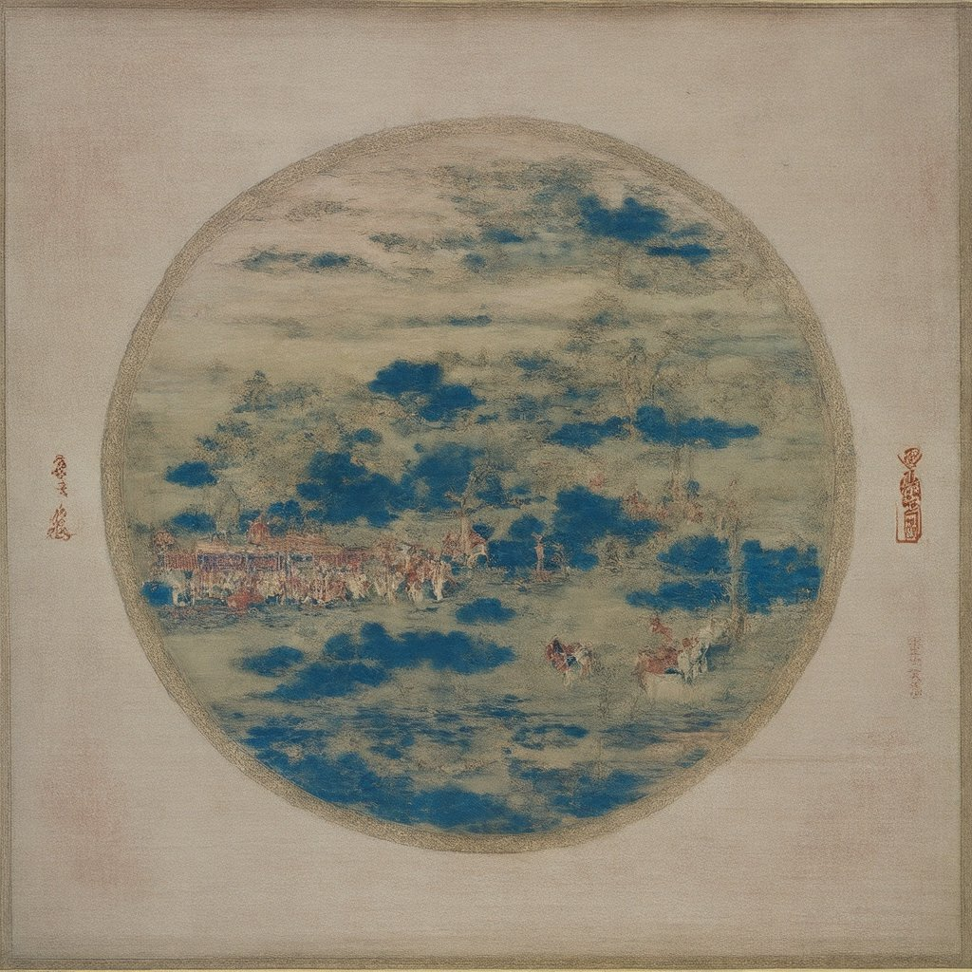
马尔代夫的旅游景点
多个世界级度假村和潜水胜地吸引着全球游客。
热门岛屿：如芭环礁、马累岛等，提供豪华住宿体验。
文化遗址：包括国家博物馆、苏鲁芬纳富卢岛（Sun Island）上的古迹。

Slide 7
马尔代夫的经济
主要依靠旅游业和渔业发展。
旅游产业：是经济增长的主要驱动力。
渔业资源：虽然重要，但近年来受到保护政策的影响而有所减少。
其他行业：包括手工艺品、纺织品等。

Slide 8
马尔代夫的环境挑战
海平面上升和气候变化对这个低海拔国家构成严重威胁。
海平面上升：可能导致岛屿被淹没，影响居民生活。
珊瑚白化现象：全球变暖导致海水温度升高，破坏海洋生态系统。

Slide 9
马尔代夫的教育体系
教育系统包括从幼儿园到大学的所有阶段。
基础教育：普及率高，政府提供免费义务教育。
高等教育：有几所私立和公立大学，如马尔代夫国立大学等。

Slide 10
马尔代夫的文化与传统
深受伊斯兰教影响，同时保留着独特的本土文化特色。
宗教节日：如开斋节、古尔邦节等重要庆祝活动。
民间艺术：包括音乐、舞蹈和手工艺品制作。

Slide 11
马尔代夫的交通与通讯
主要依靠水上飞机和小型船只连接各个岛屿。
国内航班：马累国际机场是主要交通枢纽，提供前往各环礁的服务。
国际航线：与全球多个城市有直飞或转机服务。

Slide 12
马尔代夫的未来展望
政府正努力应对环境挑战，并推动可持续发展计划。
环境保护政策：实施多项措施保护海洋生态和珊瑚礁。
经济多元化：探索新的经济增长点，减少对旅游业的依赖。

